Slide 1
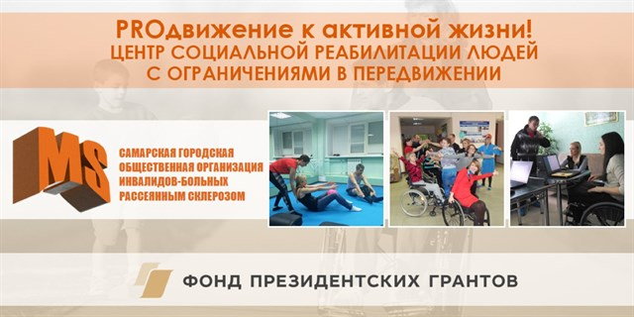


ЦЕНТР СЕМЕЙНОЙ РЕАБИЛИТАЦИИ ИНВАЛИДОВ
PROдвижение к активной жизни!
Самара

Slide 2
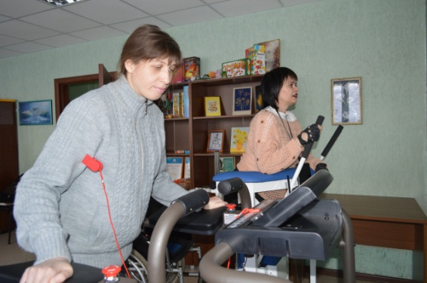
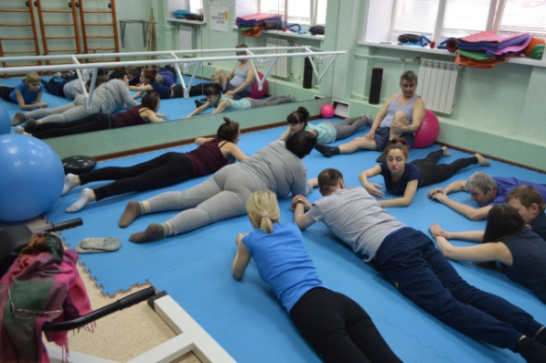
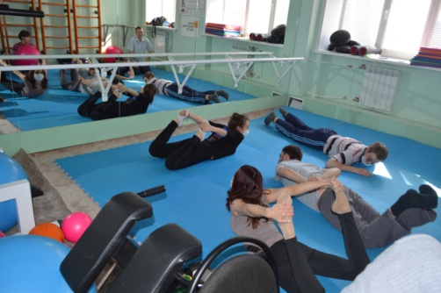
PROдвижение к активной жизни!
Центр социальной реабилитации людей с ограничениями в передвижении
Цель проекта - Организация работы по комплексной социальной реабилитации людей с ограничениями в передвижении
Проект реализуется совместно с Федерацией эстетической гимнастики

Slide 3
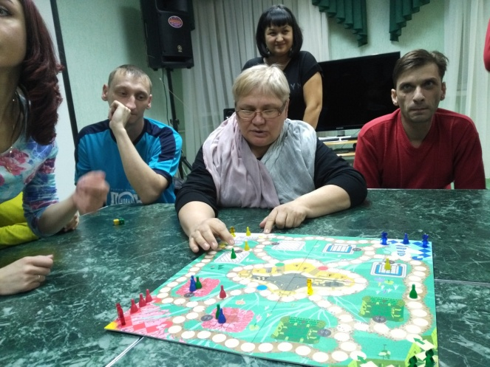
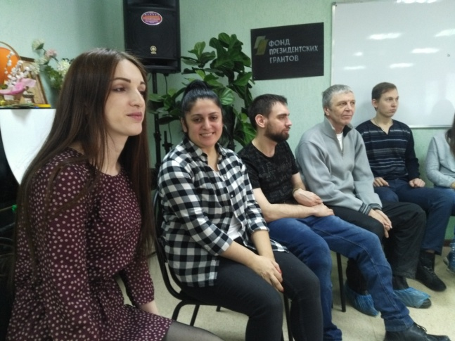
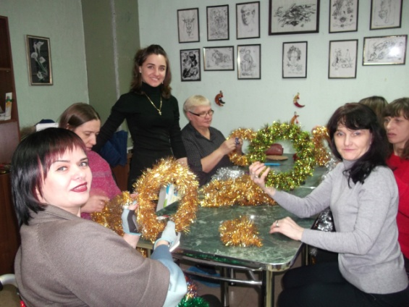
PROдвижение к активной жизни!
Задачи проекта:
Подготовка специалистов для проведения занятий по адаптивной физкультуре
Организационная и техническая подготовка реализации комплекса мероприятий по социальной реабилитации
Организация работы различных направлений социальной реабилитации

Slide 4
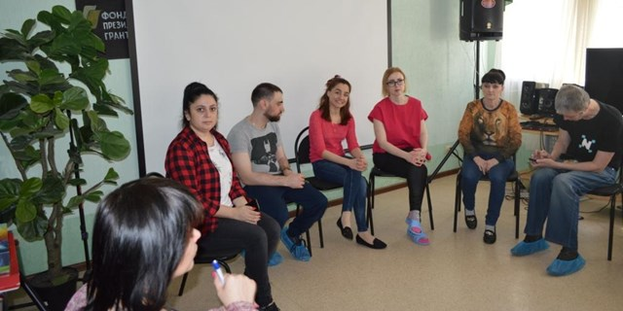
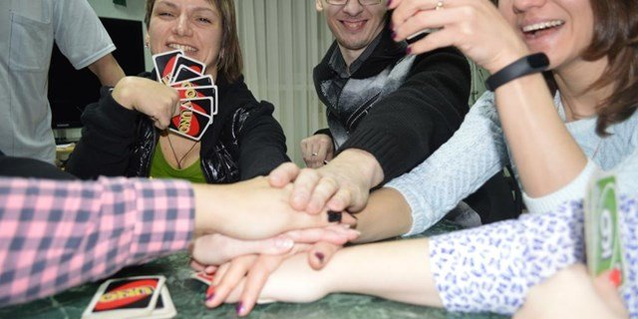
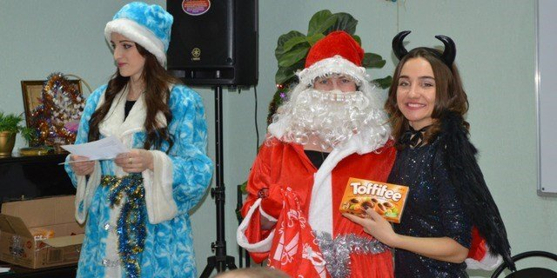
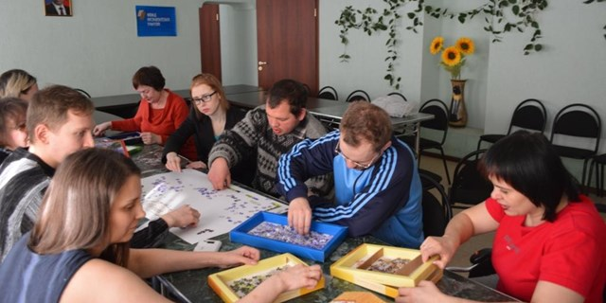
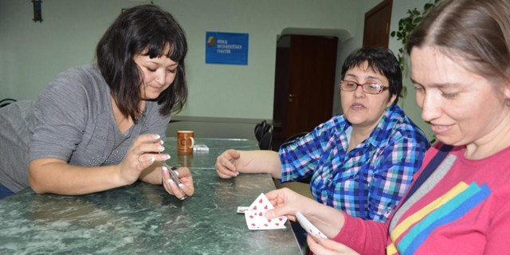
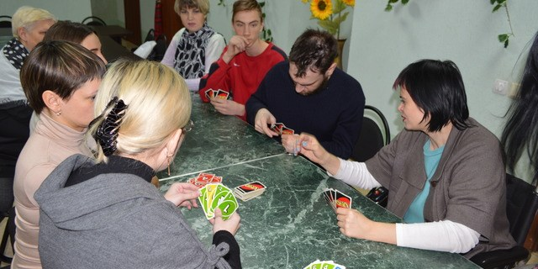
Участники проекта отмечают
Улучшение эмоционального фона, за счет частого общения, за счет участия в анимационных мероприятиях, в игровом клубе и коммуникационных группах

Slide 5
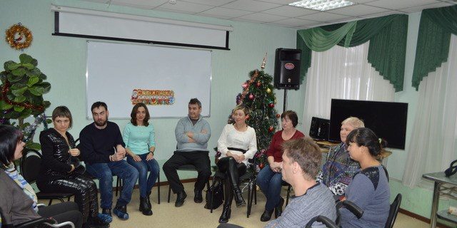
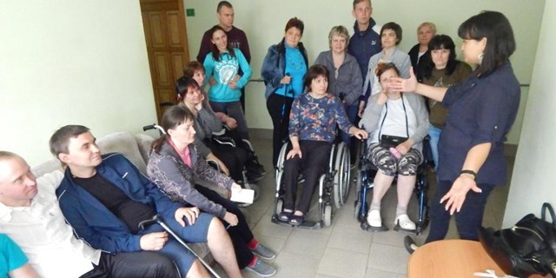
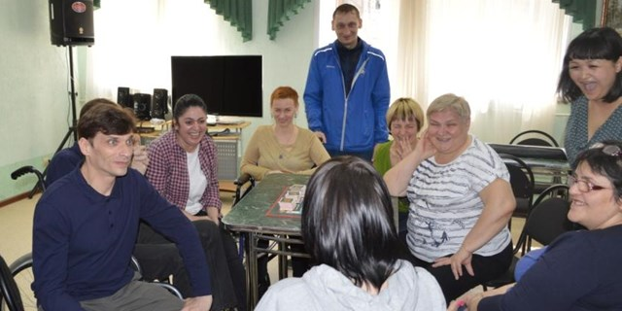
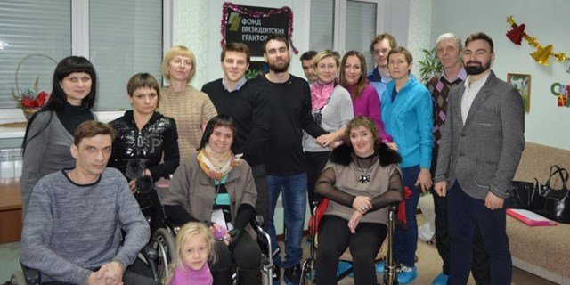
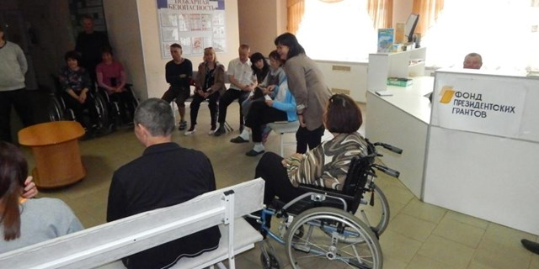
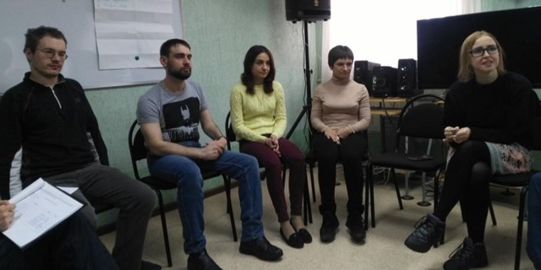
Участники проекта отмечают
Коррекцию психологического состояния после посещения психологических тренингов и личных консультаций

Slide 6
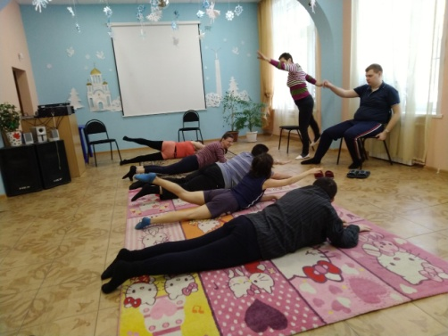
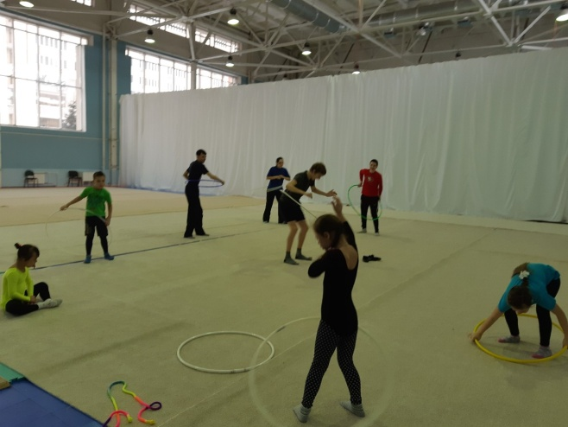
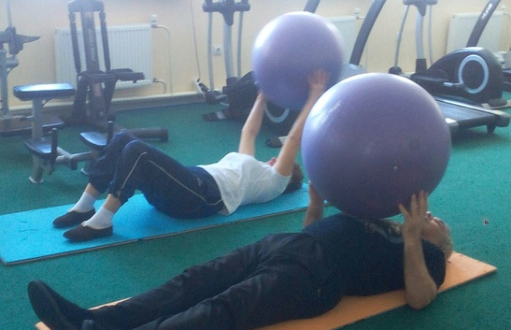
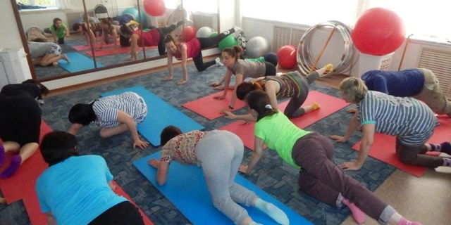
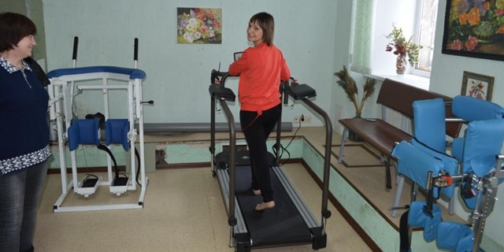
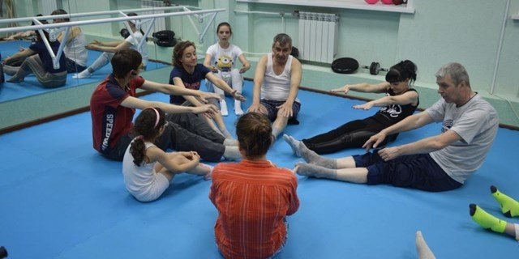
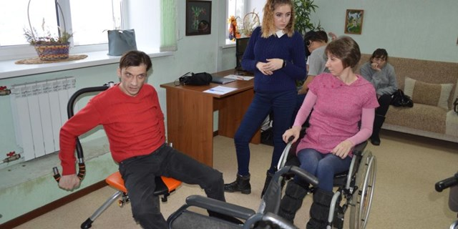
Участники проекта отмечают
Укрепление физической формы, посещая занятия адаптивной гимнастики, адаптивной физкультурой, и тренажерный зал

Slide 7
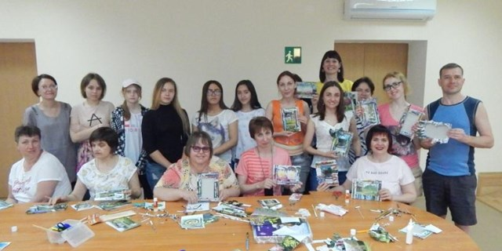
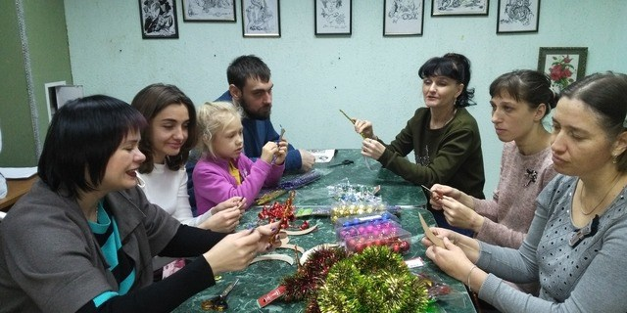
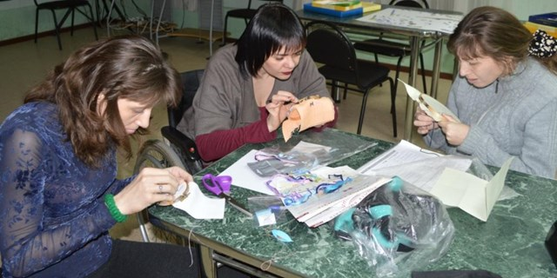
Реализация проекта и результаты
Занятия адаптивной гимнастикой и физкультурой проводятся на четырех площадках Самары и Самарской области
В течении каждой недели в Центре проходят занятия с психологом
Для улучшения мелкой моторики проходят занятия рукоделием
По субботам проходят встречи в игровом клубе
В рамках проекта было оказано более 2200 услуг

Slide 8
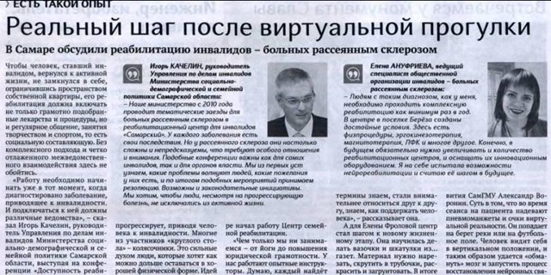
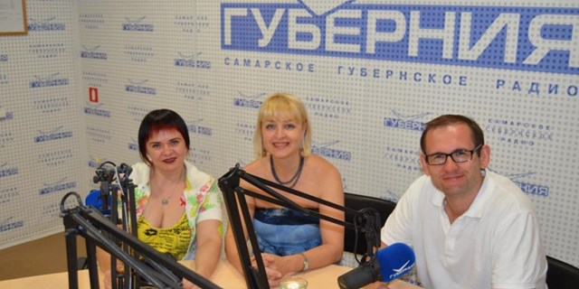
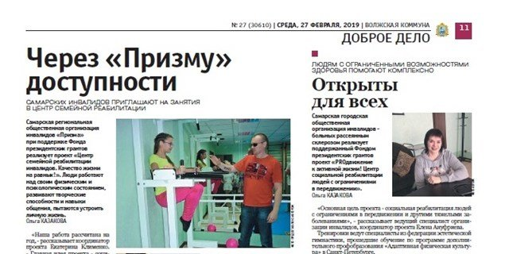
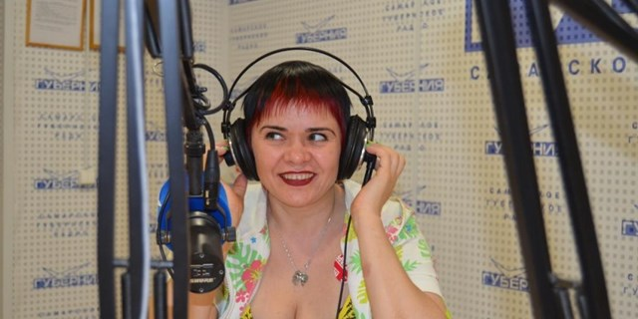
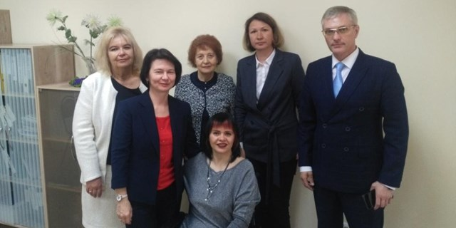
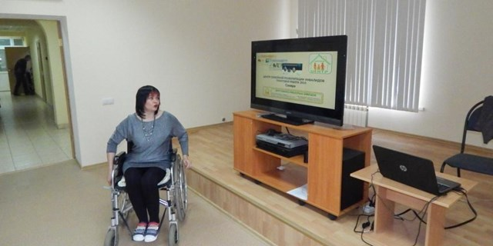
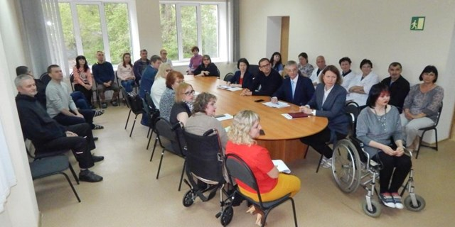
Реализация проекта и результаты

Slide 9
Спасибо за внимание

